Slide 1

Tudománymetriai és tartalmi elemzések szövegbányászati módszerekkel
Nagy Gyula
SZTE Klebelsberg Könyvtár
SZTE Neveléstudományi Doktori Iskola
gyula.nagy@ek.szte.hu
Networkshop 2016 - Debrecen

Slide 2


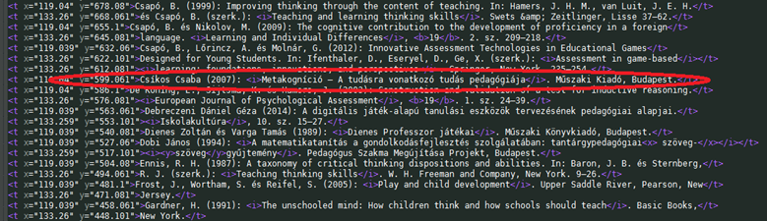
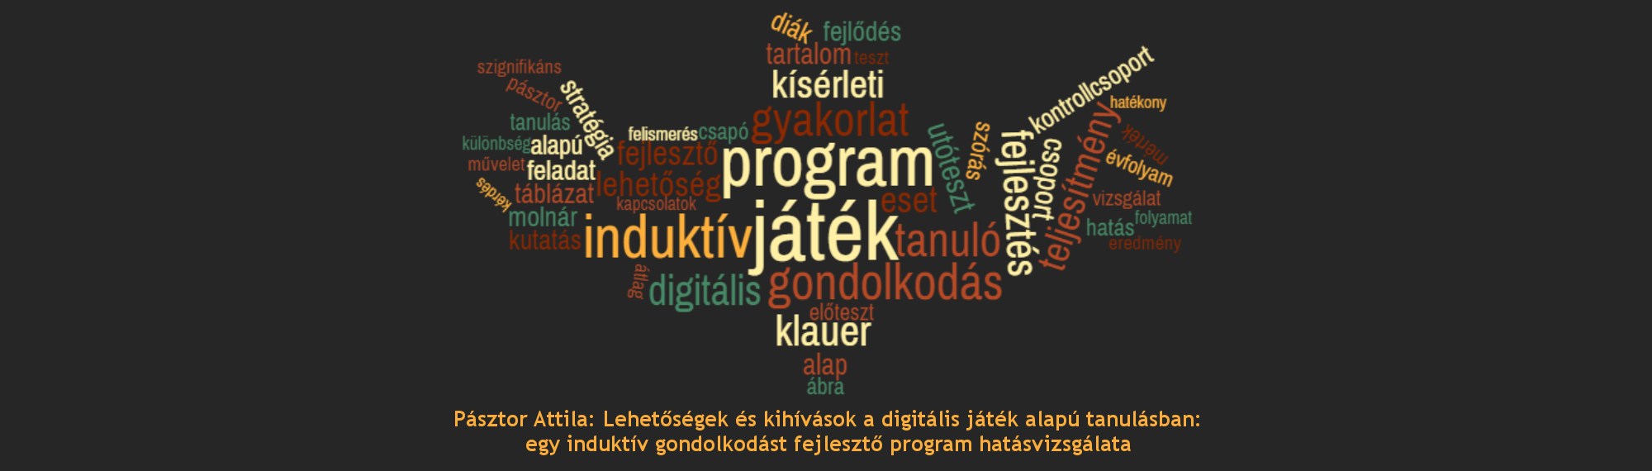
A digitális szingularitás és a full-text
„Az az állapot, amikor minden valaha létező és folyamatosan keletkező (analóg és már digitális formában született) információs anyag (szöveg, kép, hang, mozgókép) elérhető lesz a hálózaton.„
(Nagy, 2014)
; (Holl, 2015)
Mire tudjuk használni a full-textet?
- hivatkozásvizsgálatokra
- tartalomelemzésre

Slide 3
A tudománymetria és a könyvtártudomány
A tudománymetria és egyes diszciplínák kapcsolata (Nagy, 2016; Soós, Schubert és Pléh, 2009)
A tudománymetriai háttér biztosítása:
- tudományszervezés és támogatás
  - könyvtárosi feladat
Magyar Tudományos Művek Tára (MTMT) (Scheuring, 2012; Csaba, Szentes és Zalai, 2014)

Slide 4
Tudománymetriai kutatások
A magyar neveléstudomány tudományos aktivitásának felmérése empirikus eszközökkel. Wargo Közgazdasági Elemző- és Piackutató Intézet (Tóth, Toman és Cserpes, 2008)
ELTE Neveléstudományi DI, Pedagógiatörténeti Doktori Műhely 2007-2008, Németh András, OTKA-kutatás (Németh és Biró, 2009)
Magyar Pszichológiai Szemle: Tendencies in the Core Journal of Hungarian Psychology (Soós, Schubert és Pléh, 2009)
A Magyar Pedagógia c. folyóirat tudománymetriai és tartalmi elemzése, Nagy Gyula (SZTE Neveléstudományi Doktori Iskola) kutatása
A Magyar Pedagógia c. folyóirat tudománymetriai és tartalmi elemzése, Nagy Gyula (SZTE Neveléstudományi Doktori Iskola) kutatása+Vezetéstudomány c. folyóirat

Slide 5
A módszer
0. Digitalizálás/fájlok begyűjtése a kiadótól
1. Adatbázis: metaadatolás és full-text indexelés
2. A full-text szövegkorpusz feldolgozása szövegbányászati módszerek segítségével
3. A kapott adatok értelmezése, elemzése, következtetések levonása
4. Vizualizálás: gráfok, diagramok, hőtérkép, szófelhő, stb.
5. Eredmények prezentálása, publikálása
Cél: teljes körű tudománymetriai elemzés

Slide 6
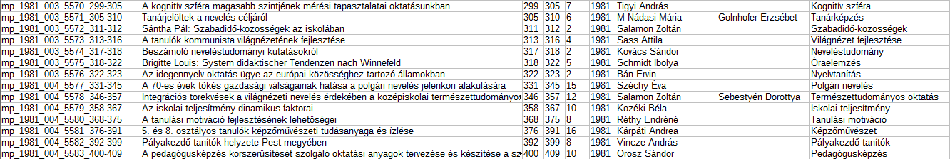
A metaadatok elemzése - lehetőségek
A legtöbbet publikáló szerzők
Cikkek számának változása
Többszerzős publikációk aránya
Társszerzőségi gráf
Tanulmányok hosszának változása
Férfi/női szerzők aránya
Intézményi hovatartozás vizsgálata
Szerzői háttér vizsgálata (tudományos fokozatok, tudományterületi megoszlás)

Slide 7
A folyóirat (MP) névjegye
Megújulás (1991): új főszerkesztő+szerkesztőség
1991-2014: 389 szerző, 569 publikáció
Összes hivatkozás: 14.039
Tendenciák:
Publikációk száma:
Társszerzős cikkek aránya:
Női szerzők aránya:
Publikációk átlagos hossza:
Hivatkozások átlagos száma:

Slide 8
Publikációk száma évenként (MP)

Slide 9
Publikációk átlagos hosszának változása (MP)

Slide 10
Szerzők száma cikkenként (MP)

Slide 11
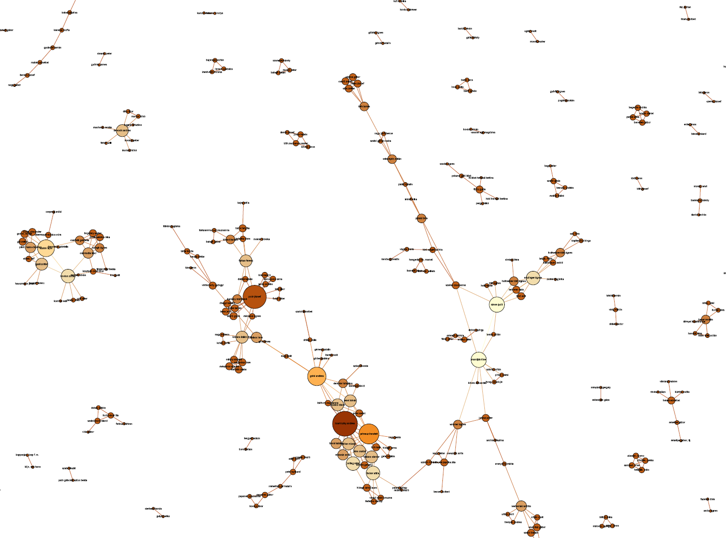
Társszerzőségi gráf (VezTud)
# of Nodes: 348
# of Edges: 347
# of Comp: 100
# of Nodes: 444
# of Edges: 557

Slide 12
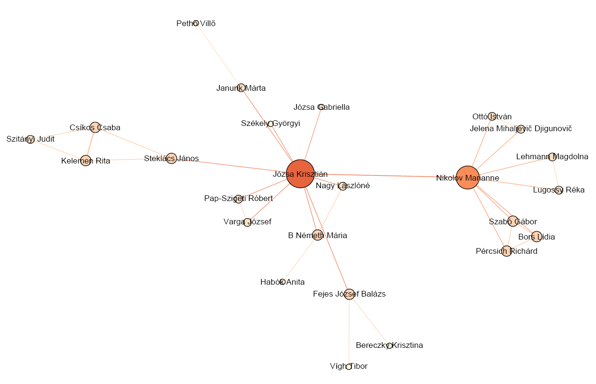
Társszerzőségi gráf (MP)
# of Nodes: 352
# of Edges: 348
# of Comp: 103

Slide 13
A női és férfi szerzők aránya (MP)

Slide 14
Hivatkozásvizsgálatok - lehetőségek
0. A hivatkozások automatikus kinyerése a cikkekből
(Folyóiraton belüli egységes hivatkozási stílus!)
A legtöbbet hivatkozott szerzők listája
Hivatkozási kereszttábla
Hivatkozási gráf
Hivatkozási statisztikák:
  Hivatkozás/publikáció arány
  Könyv/folyóirat hivatkozások aránya
  Nemzetközi/magyar/MP hivatkozások aránya
  Intra/interdiszciplináris hivatkozások aránya
  Hivatkozások frissességének vizsgálata
  Impact factoros folyóiratokra való hivatkozás aránya

Slide 15
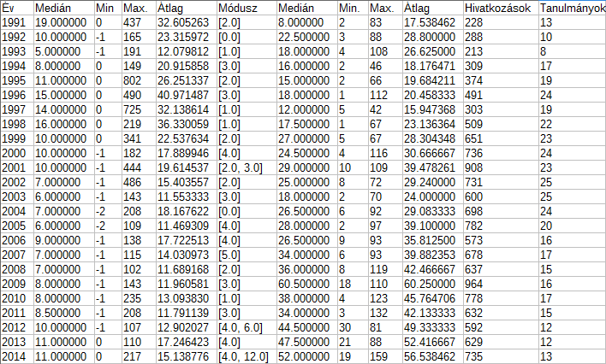
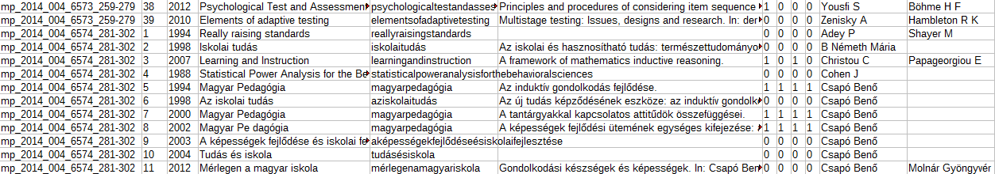
Hivatkozásvizsgálatok

Slide 16
Átlagos hivatkozásszámok cikkenként (MP)

Slide 17
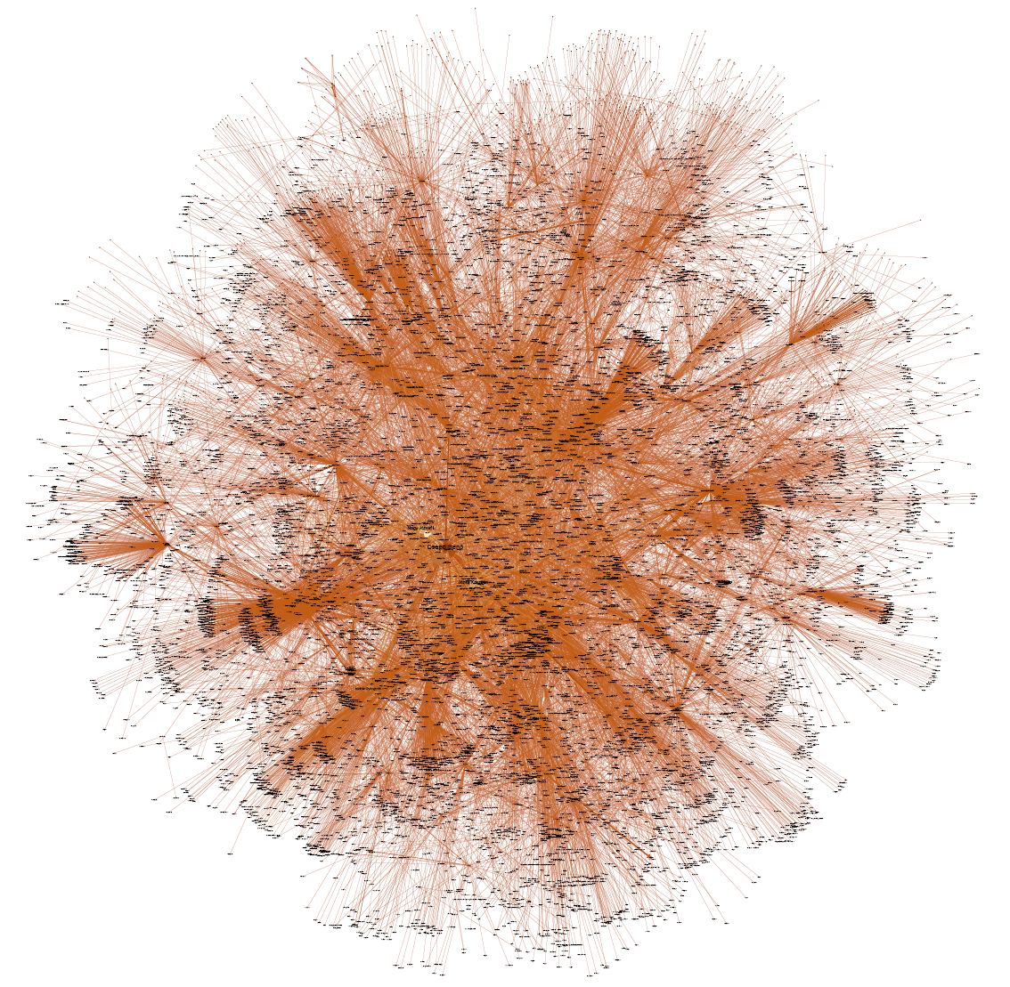
Hivatkozási gráf (MP→ )
∞
# of Nodes: 10.382
# of Edges: 19.182

Slide 18
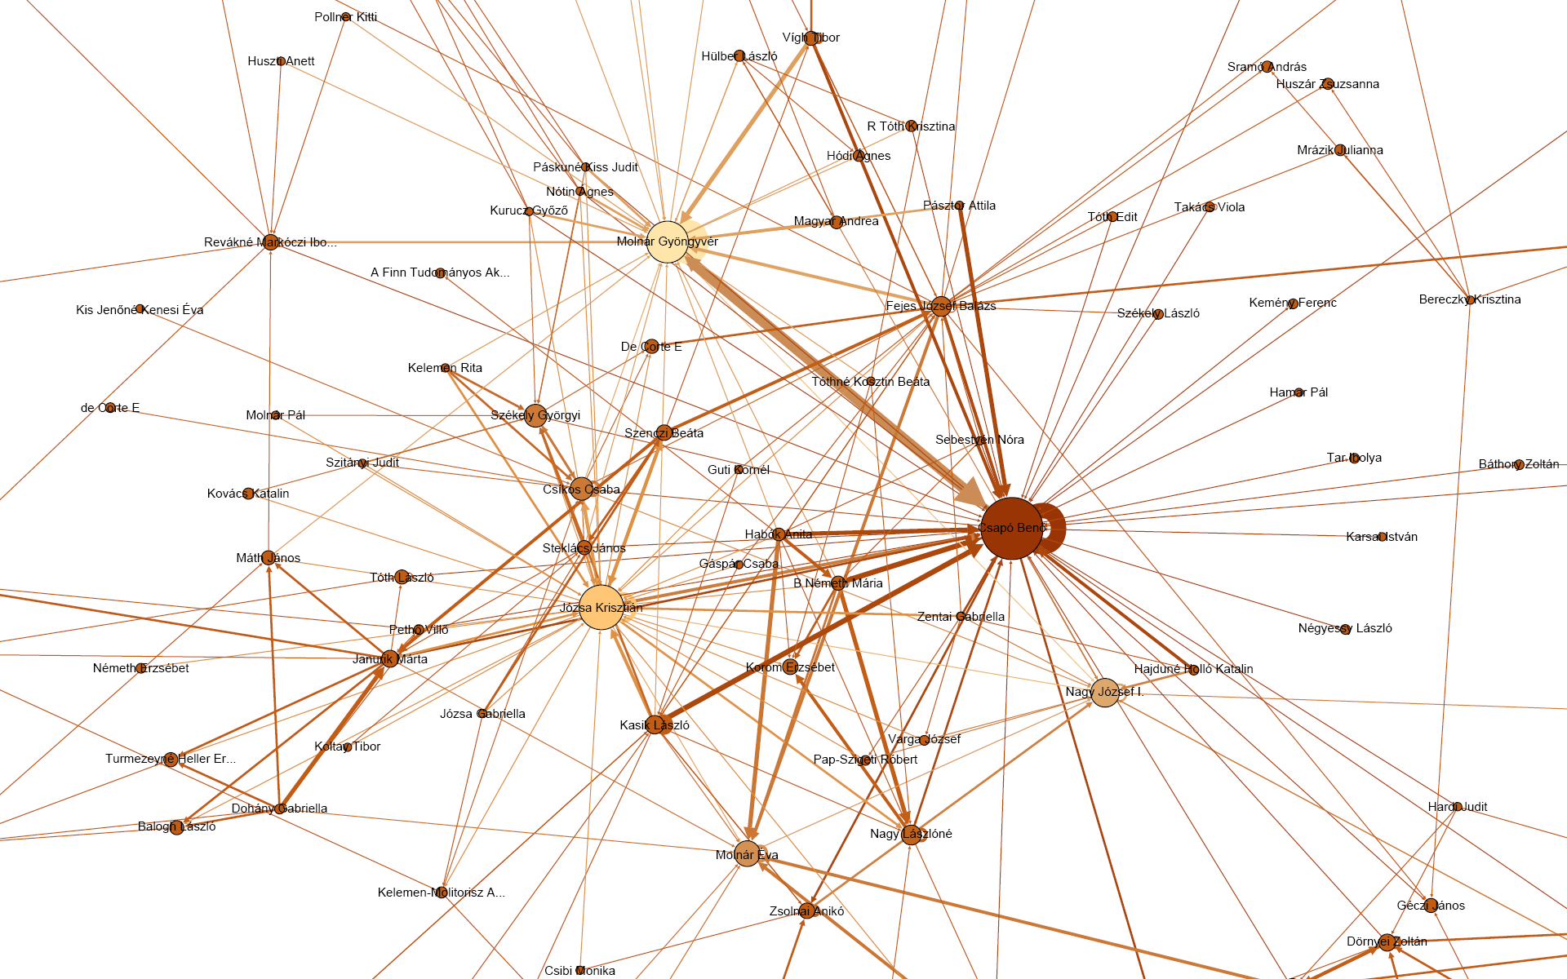
Hivatkozási gráf (MP→MP)
# of Nodes: 222
# of Edges: 467
# of Comp: 12

Slide 19
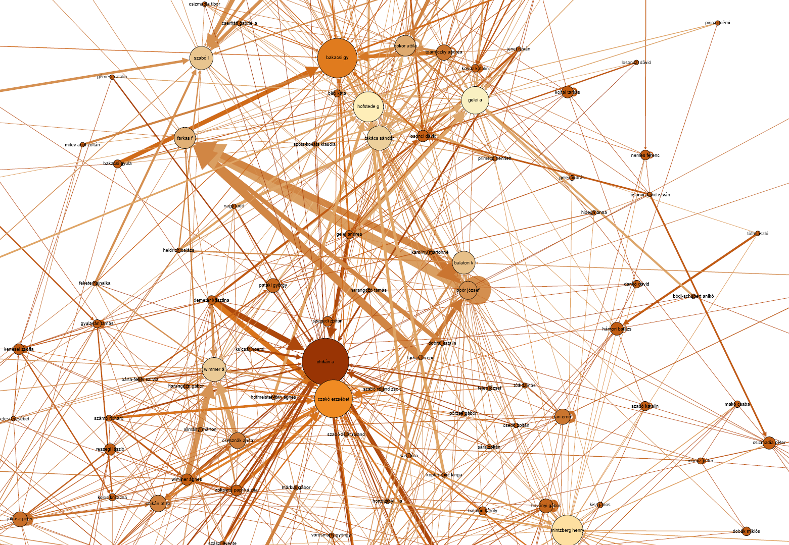
Hivatkozási gráf (Veztud→ )
∞
# of Nodes: 4.627
# of Edges: 18.375

Slide 20
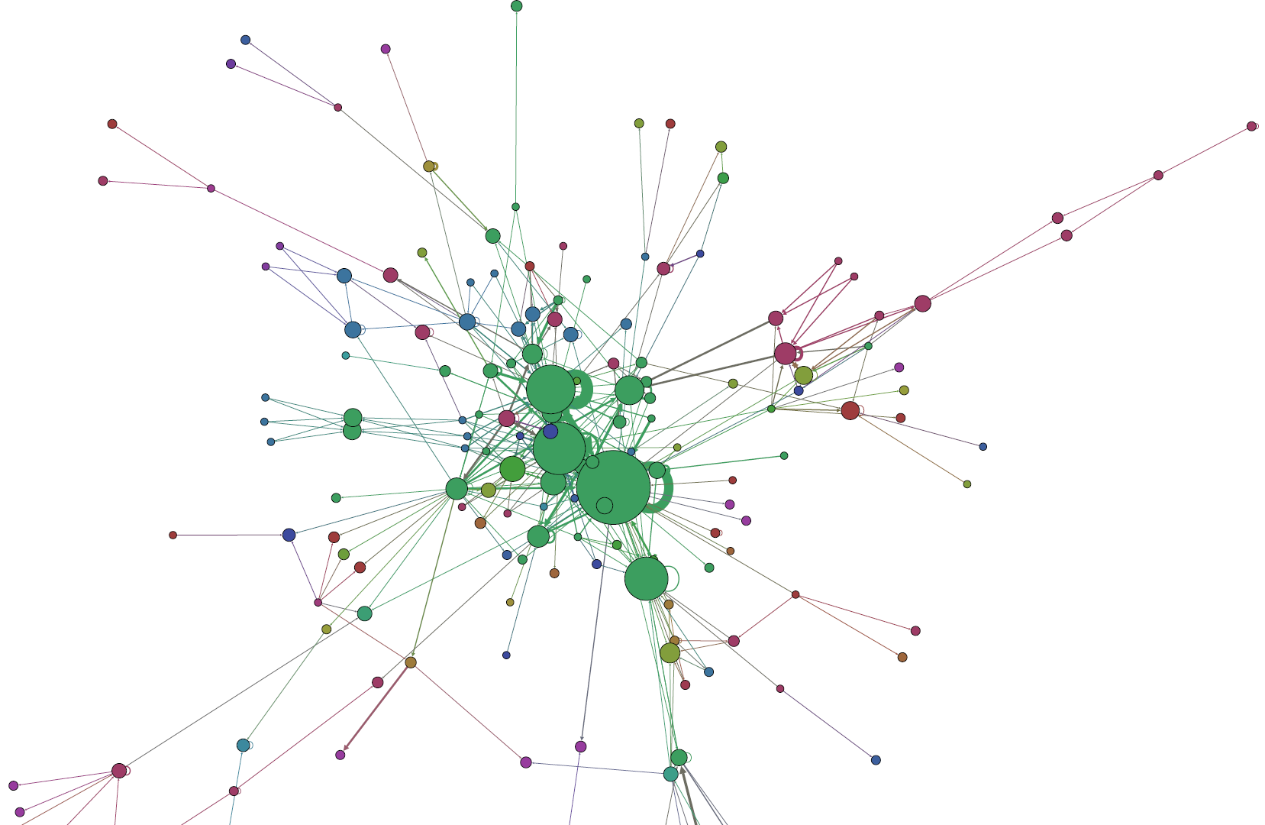
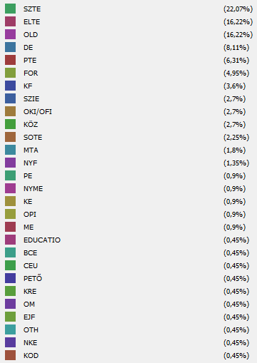
Intézményi hovatartozás (MP)

Slide 21
Lehetséges eszközök, technikák
Hivatkozások extrakciója:
  MATRICA (Magyar Társadalomtudományi Citációs Adatbázis)
  ParsCit
  Crossref Labs Pdf-extract
  RegExp
Elemzések:
  CitNetExplorer
Nyers adatok kezelése
  Libreoffice (.csv), Openoffice, MS Office (vizualizálás)
Gráfok elemzése és vizualizálása
  Gephi
  iGraph
  Cytoscape

Slide 22
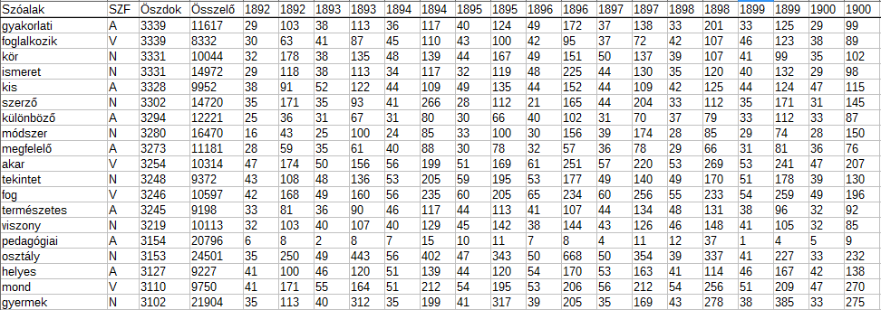
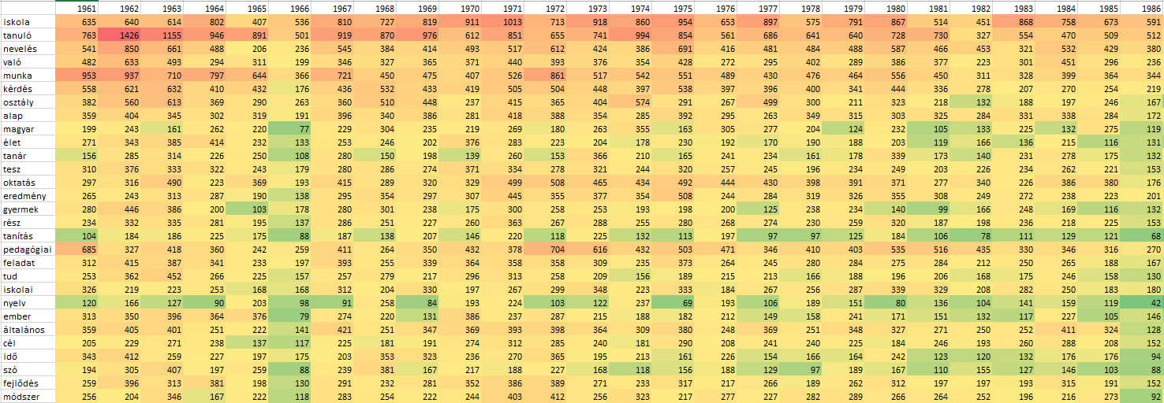
Tartalmi elemzés lehetőségei
  Automatikus kulcsszavazás
  Kategorizálás, klaszterezés
  A leghasonlóbb cikkek azonosítása
  Témacsoportok automatikus kialakítása, cikkek besorolása
  Trendkövetés, egy-egy témakör előfutárainak azonosítása
  Kulcstémák első előfordulásának detektálása

Slide 23
Témacsoportok (MP)
Témacsoport 1: iskola oktatás társadalmi rendszer oktatási ország intézmény politikai gazdasági való állam rész európai változás társadalom → Oktatáspolitika
Témacsoport 2: tanuló teszt feladat eredmény szint évfolyam teljesítmény képesség vizsgálat eset táblázat gondolkodás ábra alap diák → Mérés-értékelés
Témacsoport 3: tanár tanuló iskola gyakorlat munka pedagógiai hallgató módszer pedagógus tanári program értékelés képzés tanítási tanítás → Tanárképzés, tanári munka
Témacsoport 4: folyamat tanulás tudás tanulási tanuló fogalom probléma kutatás kognitív cél elmélet képesség sor különböző ismeret → Kognitív megközelítés
Témacsoport 5: nevelés gyermek ember való élet gyerek kor kultúra tesz iskola emberi tud kép család szó → Szociokulturális háttér

Slide 24
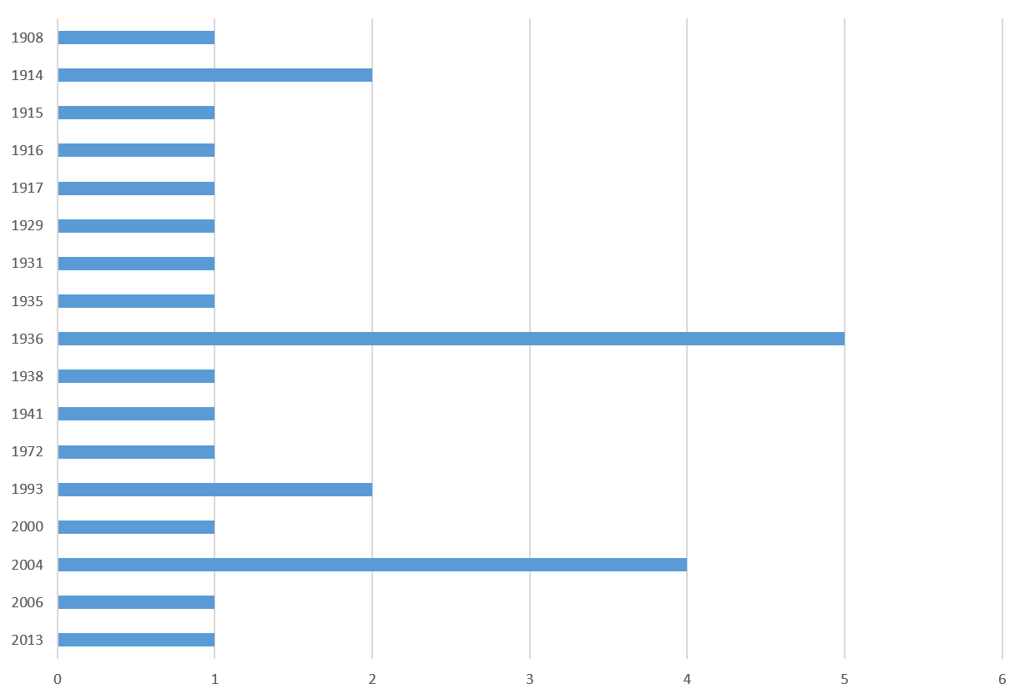
Trendkövetés
Időbeliség nézőpontja rendező elvként
Kapott eredmények időskálára való kiterítése
Kirajzolódó trendek megtalálása
Évtizedek névjegyének előállítása: cikkek száma, szerzői toplista, hangsúlyos témák, stb.
Szakkifejezések felfutásának és lecsengésének vizsgálata
Egyes szakkifejezések előfordulása évtizedenként
Eugenika kifejezés előfordulása

Slide 25
Felhasznált források
Csaba László, Szentes Tamás és Zalai Ernő (2014): Tudományos-e a tudománymérés? Megjegyzések a tudománymetria, az impaktfaktor és MTMT használatához. Magyar Tudomány, 175. 4. sz. 442–466.
Csapó Benő (2005): A Magyar Pedagógia feladata a neveléstudomány fejlesztésében. Iskolakultúra, 15. 4. sz. 3-10.
Csíkos Csaba (2013): Az impakt faktor a neveléstudományi kutatásokban. Iskolakultúra, 23. 9. sz. 3–16.
Glänzel, W. (2009): A tudománymetria hét mítosza - költészet és valóság. Magyar Tudomány, 170. 8. sz. 954–964.
Holl András (2015): Szövegbányászat, adatbányászat, ismeretfeltárás. Új lehetőségek a tudományos kommunikációban Magyar Tudomány, 176. 6. sz. 680-685.
Hood, W. W., Wilson, C. S. (2001): The Literature of Bibliometrics, Scientometrics, and Informetrics. Scientometrics, 52. 2. sz. 291-314.
Kampis György, Soós Sándor és Gulyás László (2011): A magyar tudomány intézményi szerkezete és kompetenciái, 2001-2010: a Reuters-Thomson - ISI Web of Science adatbázis alapján. Magyar Tudomány, 172. 8. sz. 963–980.
Nagy Gyula (2014): Megy-e a digitalizálás által a világ elébb? Avagy mi végre digitalizálunk? Információs Társadalom, 14. 3. sz. 44-52.
Nagy Gyula (2016): Tudománymetria és neveléstudomány. Iskolakultúra, 26. 2. sz. 50–62.
Németh András és Biró Zsuzsanna Hanna (2009, szerk.): A magyar neveléstudomány a 20. század második felében. Gondolat, Budapest.
Pap K. Tünde (2009): Folyóirat-hivatkozások a neveléstudományi folyóiratokban. In Németh András és Biró Zsuzsanna Hanna (szerk.): A magyar neveléstudomány a 20. század második felében. Gondolat, Budapest. 210–226.
Scheuring István (2012): Kinek van szüksége az MTMT-adatbázisra? Magyar Tudomány, 173. 8. sz. 991-992.
Soós Sándor, Schubert András, Pléh Csaba (2009):Tendencies in the Core Journal of Hungarian Psychology (An Exploratory Study). 28th Annual Conference of the European Society of the History of Human Sciences (ESHHS), Budapest, 2009 July 21-25.
Taga Márta (2014): Az MTMT szerepe a hazai tudományos életben - hitelesség és visszakereshetőség. Orvosi Könyvtárak, 11. 3. sz. 11.
Tóth István János, Toman Nikoletta és Cserpes Tünde (2008): A magyar neveléstudomány tudományos aktivitásának felmérése empirikus eszközökkel - Kutatási zárótanulmány. Wargo Közgazdasági Elemző- és Piackutató Intézet, Budapest.

Slide 26
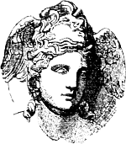

Köszönöm a figyelmet!
gyula.nagy@ek.szte.hu

